Slide 1
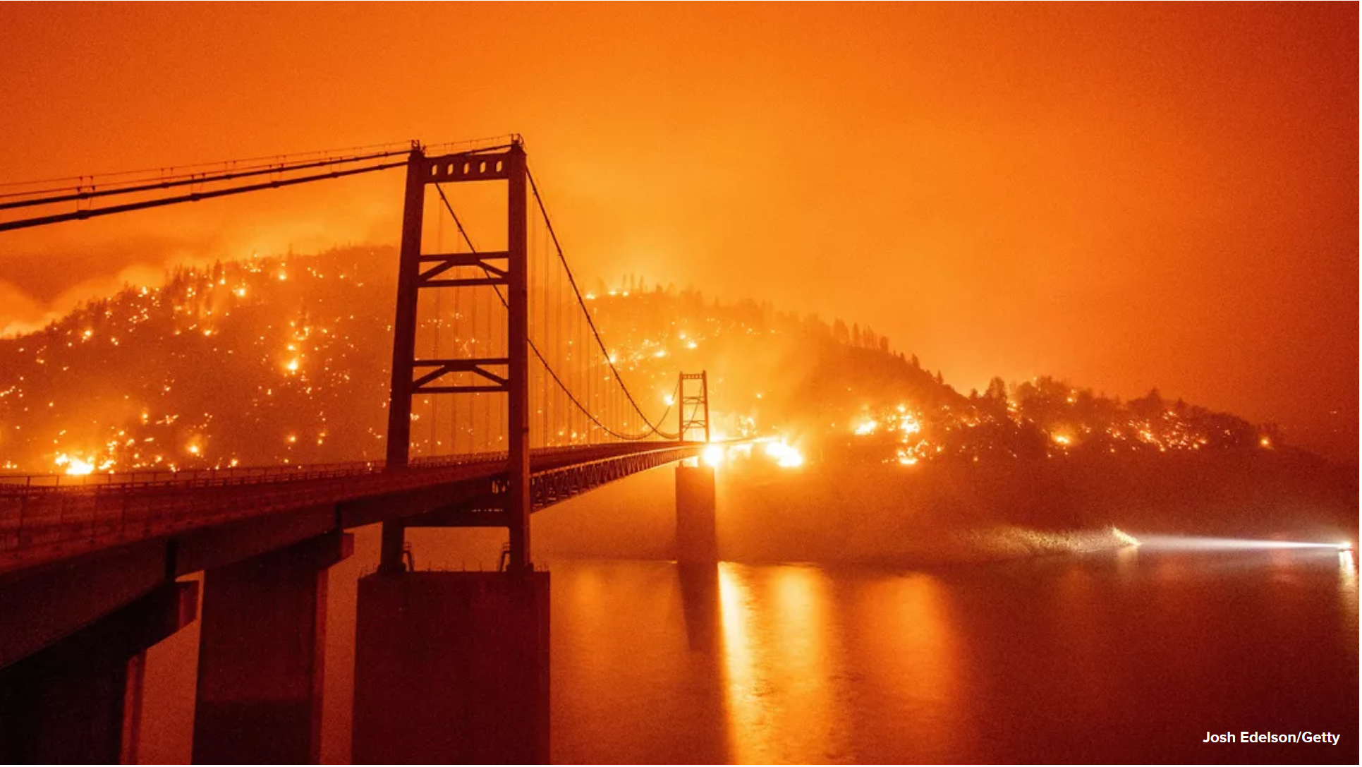
Wildfeueranalyse in Kalifornien
FOSSGIS Seminar, WS 2020 – 2021, Schindler, P. ; Steinheber, J. ; Weiser, D.

Slide 2
Struktur
1. Einführung
Forschungsfrage
Konzeptioneller Hintergrund
Hintergrundinformationen
2. Daten und Methoden
Quellen
Arbeitsablauf / Workflow
Automatisierungsprozess
3. Ergebnisse
4. Diskussion
Vergleich mit anderen Tools
5. Fazit
Evaluation

Slide 3
Wieso Kalifornien?
Kalifornien
Amazonien (Brasilien) und Victoria (Australien)
Wildfeuer sind häufiger
Datenqualität und -quantität ist gut (OSM Daten wesentlich genauer, Umweltdaten)
Für die Analyse benötigte Daten gefunden
Schlechte Qualität und Quantität
Ungenauer gemappt
Sprachenschwierigkeiten (Portugiesisch)

Slide 4
Risikoanalyse Wildfeuer – Facts & Figures
Wildfeuerstatistik für Kalifornien:
Intervall | Feueranzahl | Fläche [in Flur] | Fläche [in Hektar] | Fläche [in Fußballfelder (0,714ha)]
01.01.2018 - 29.12.2018 | 6188 | 1.018.827 | 412 | 577
01.01.2019 - 29.12.2019 | 5456 | 137.134 | 55 | 77
5-Jahres-Durchschnitt | 5791 | 398.313 | 161 | 225
Quelle: Cal Fire (Ca Gov),© 2021 State of California

Slide 5
1. Risikoanalyse – Wildfeuer
Forschungsfrage:
Wo ist die Wahrscheinlichkeit für Wildfeuer hoch?
Welche Konsequenzen / Beschädigungen können die Wildfeuer mit sich bringen?

Slide 6
1. Risikoanalyse - Konzept
Risikoanalyse = Risiko + Vulnerabilität (- Resilienz)
Keine optimale / allumfassende Analyse möglich!
Risiko
Resilienz
Vulnerabilität

Slide 7
Daten für die Analyse
Windgeschwindigkeit
Vegetation
Niederschlag
Bodenfeuchte
Temperatur

Slide 8
Schwierigkeiten mit verschiedenen Daten
Nicht alle aus demselben Jahr
Teils projizierte Daten
Nicht alle im Rasterformat
Teils auf spezielle Teilregionen zugeschnitten
Unterschiedliche Auflösung

Slide 9
FOSSGIS Software
Benutzte Software:
QGIS
GDAL Tools (Rasterrechner)
GRASS GIS Tools (Rasterisierung der Vegetationsdaten)

Slide 10

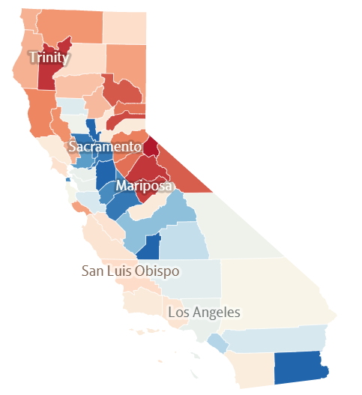
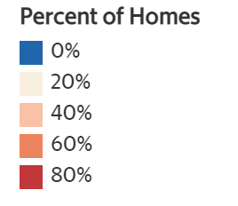
1. Risikoanalyse –Countysuche in Kalifornien
Analyseergebnisse:​
Mehr als 2 Millionen Häuser in Kalifornien sind akutem Wildfeuerrisiko ausgesetzt
--> 15 % aller Häuser im gesamten Staat​
Nördliche Regionen stärker betroffen​
Sehr stark betroffene Countys:
Alpine County (88 %)
Trinity County (81 %)
Tuolumne County (80 %)
Karte: Michael Finch II, Quelle: Verisk Analytics /
The Sacramento Bee,06.08.2018

Slide 11
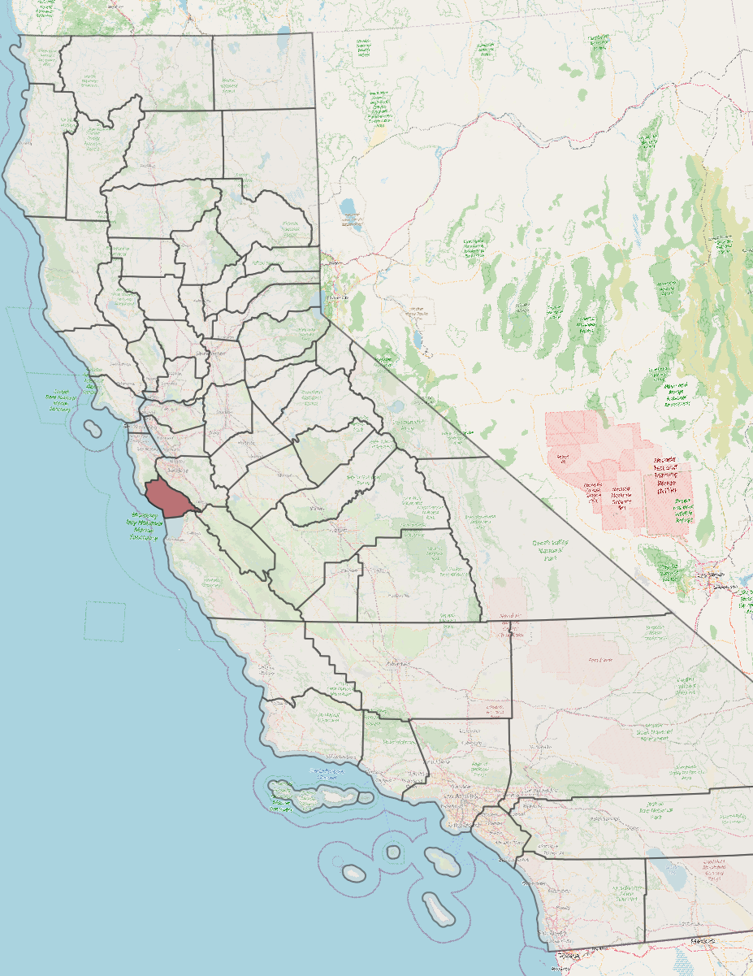
Risikoanalyse – Wieso Santa Cruz County?
Vier ausschlaggebende Gründe für die Countyauswahl:
--> Hohes relatives Wildfeuerrisiko: 50 %
--> Einwohnerzahl: 273.213 (2019)
--> Großräumige Lage: Weitflächige Wälder mit hohem Wildfeuerrisiko trennen Küstenregion vom Silicon Valley)
--> Absolute Zahl der betroffenen Haushalte (52.400)

Slide 12
2. Datenquellen
Rocky Mountain Research Station (https://www.firelab.org/project/wildfire-hazard-potential)
USDA United States Department of Agriculture (https://www.fs.usda.gov/main/r5/landmanagement/gis)
California open data portal (https://data.ca.gov/dataset/ca-geographic-boundaries)
USGS Map (https://apps.nationalmap.gov/downloader/#/)
California Energy Commission (http://v1.cal-adapt.org/)
Schwierigkeiten der Datenbeschaffung:
Feuchtigkeit der Vegetation
Windgeschwindigkeit und -richtung

Slide 13
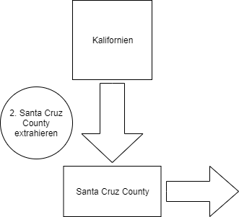
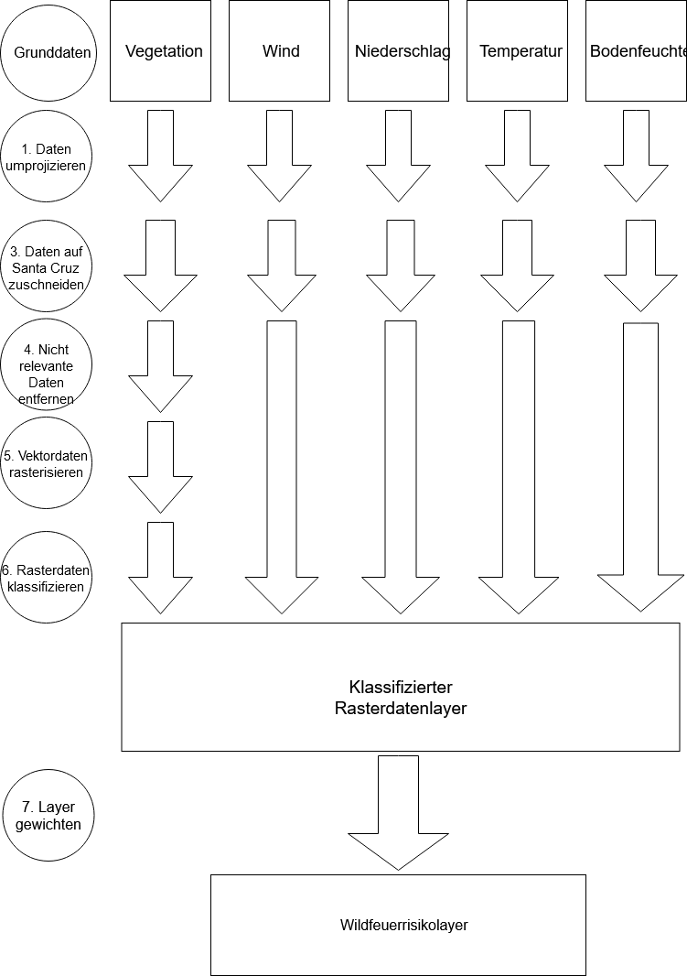
2. Workflow

Slide 14
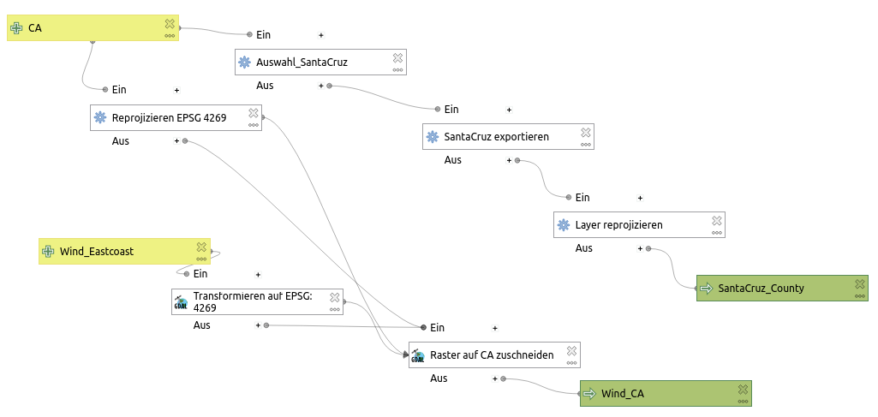
2. Workflow
Viele kleine Arbeitsschritte (Umprojizieren, clippen, Attributtabelle anpassen, rasterisieren...)
Wichtige Analysetools: Reclassify by table, raster-calculator
OSM-Data: Buffer

Slide 15
3. Ergebnisse
Aktueller Stand:
Risikolayer (mit unterschiedlichen Symbolisierungen)
OpenStreetMap Layer mit bestimmten Kategorien
Finaler Stand:
+ Risikolayer mit Buffern um potenzielle Wildfeuerausbrüche in Scotts Valley
+ Statistiken über betroffene Fläche bei potenziellen Wildfeuerausbrüchen

Slide 16
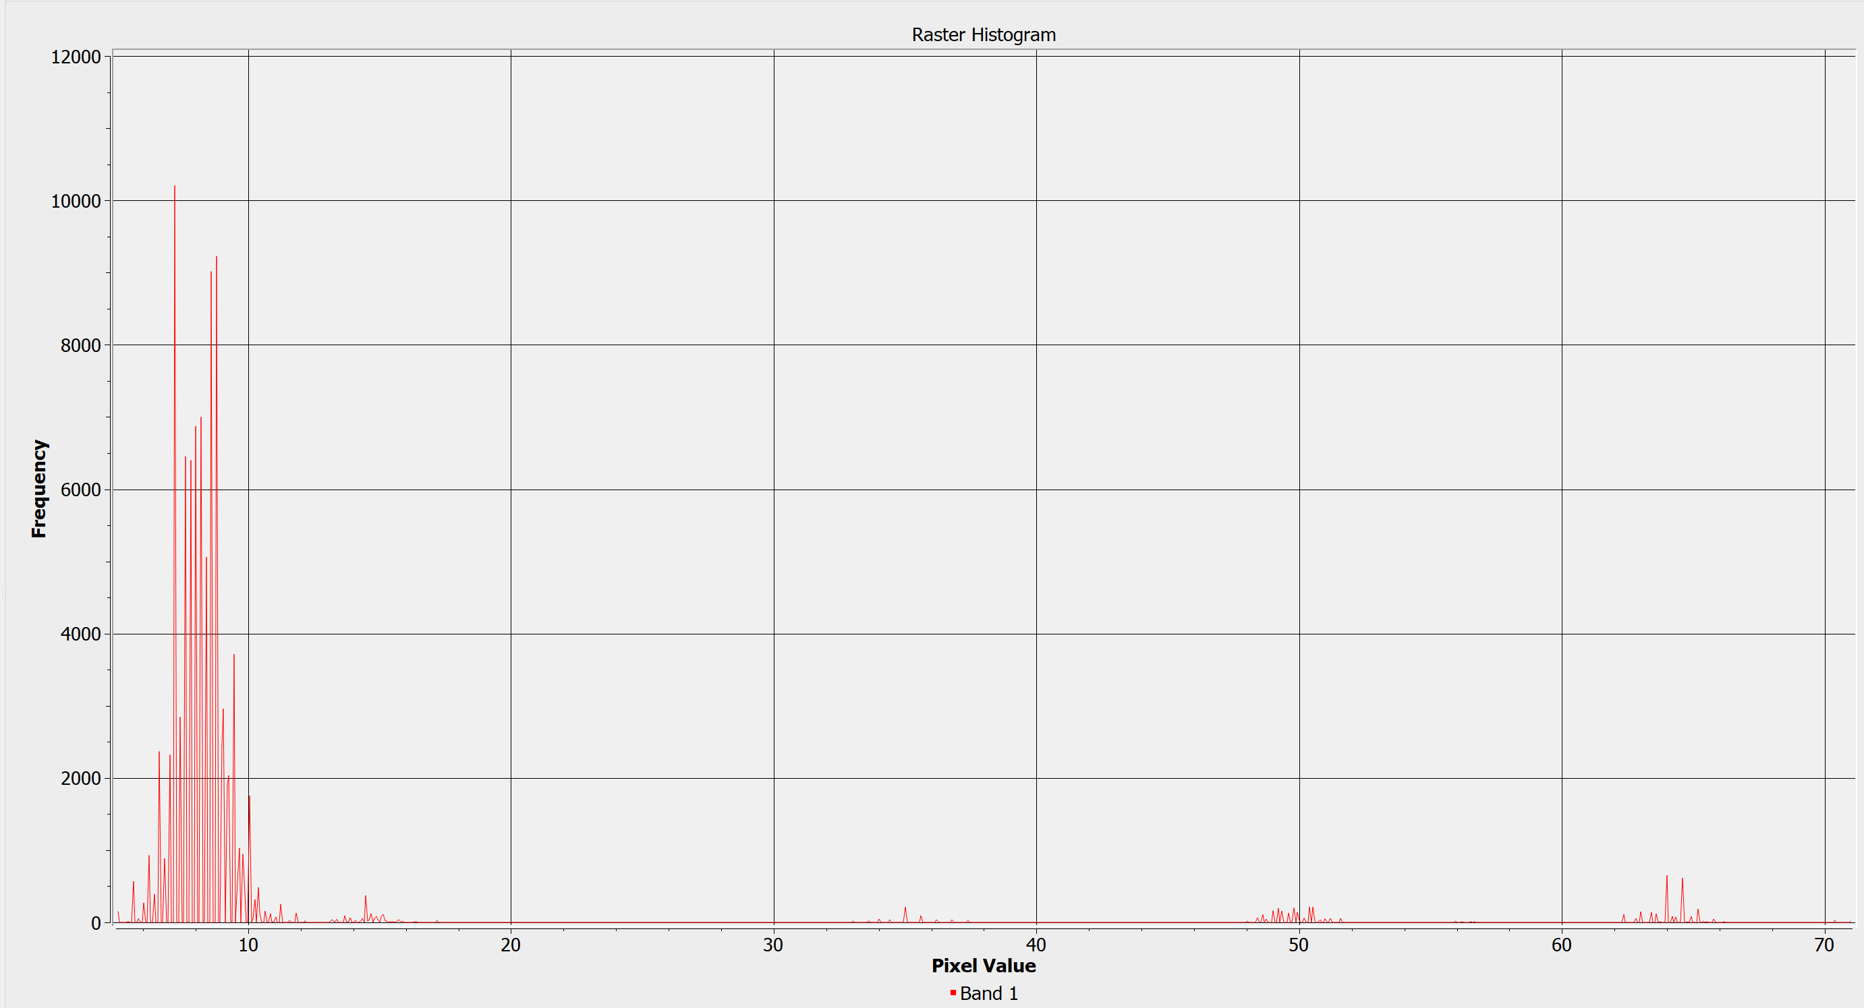
3. Ergebnisse- Histogramm
Histogramm mit allen Werten von 5 bis 71,026
Auffallend: Vier größere Cluster
Keine Einzelwerte

Slide 17
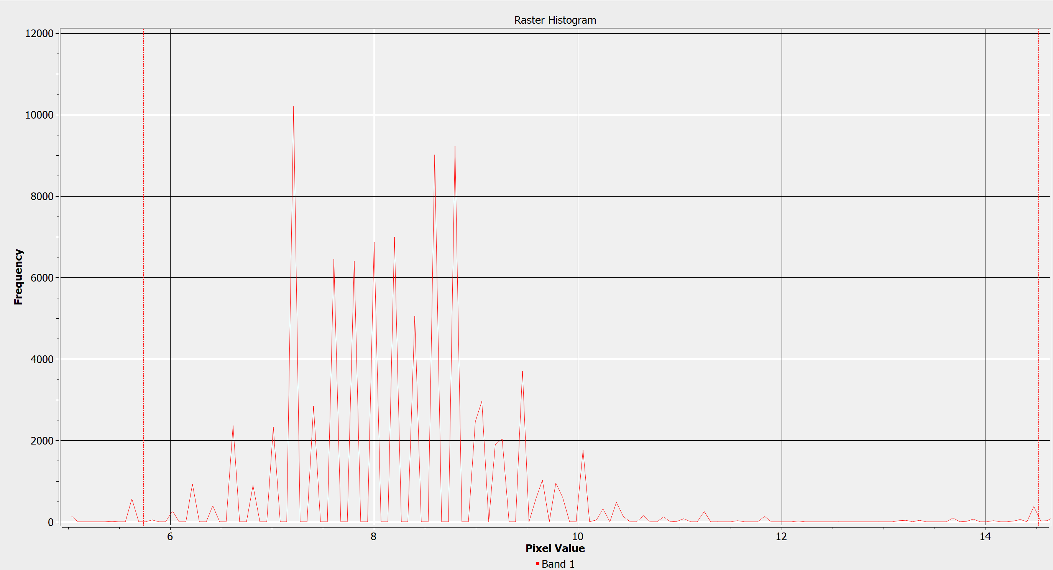
3. Ergebnisse - Histogramm
Clusterhistogramm mit Werten von 5 bis 14
Konzentration der Werte um 6 – 10

Slide 18
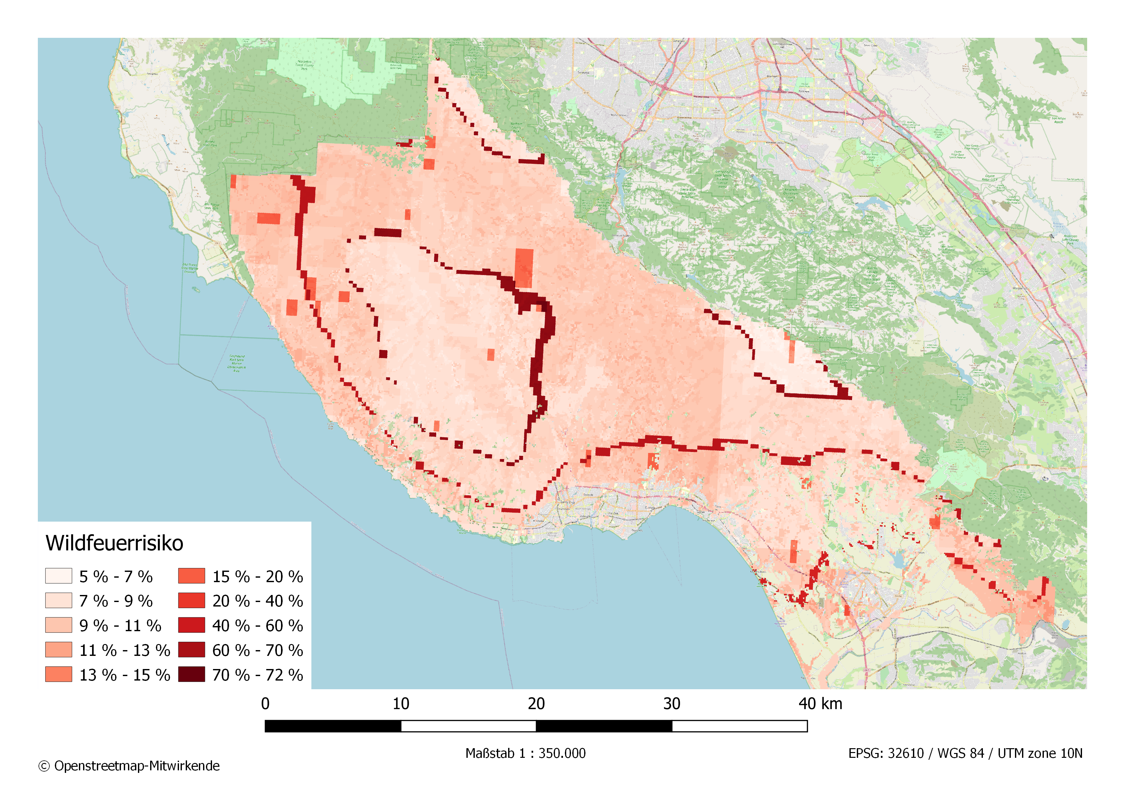
3. Ergebnisse - Wildfeuerrisikokarte
1. Variante: Umfassende Symbolisierung

Slide 19
3. Ergebnisse - Wildfeuerrisikokarte
Charakteristika:
5 langgezogene Bereiche mit höherer Wahrscheinlichkeit
Santa Cruz Stadt mit keiner Wildfeuergefahr
Südöstliche Gebiete ebenfalls mit keiner / geringer Wildfeuergefahr
"Schnitt" --> Unterschiedliche Größe der Rasterzellen

Slide 20
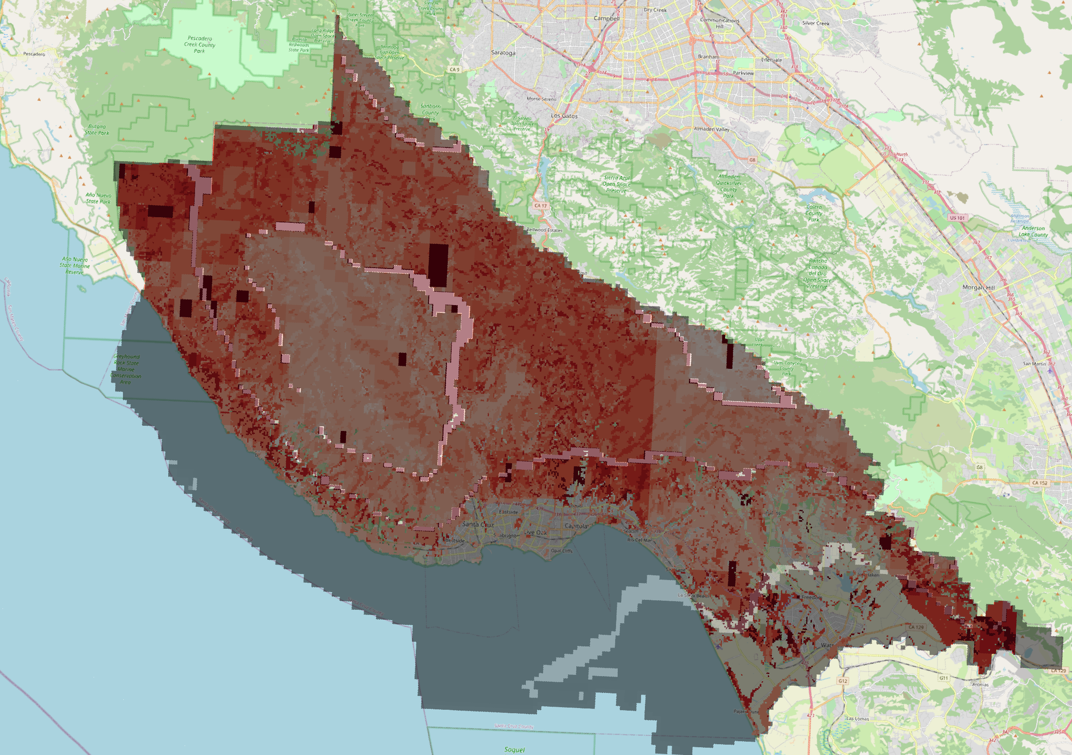


3. Ergebnisse - Erläuterung - Niederschlag
© OpenStreetMap-Mitwirkende

Slide 21
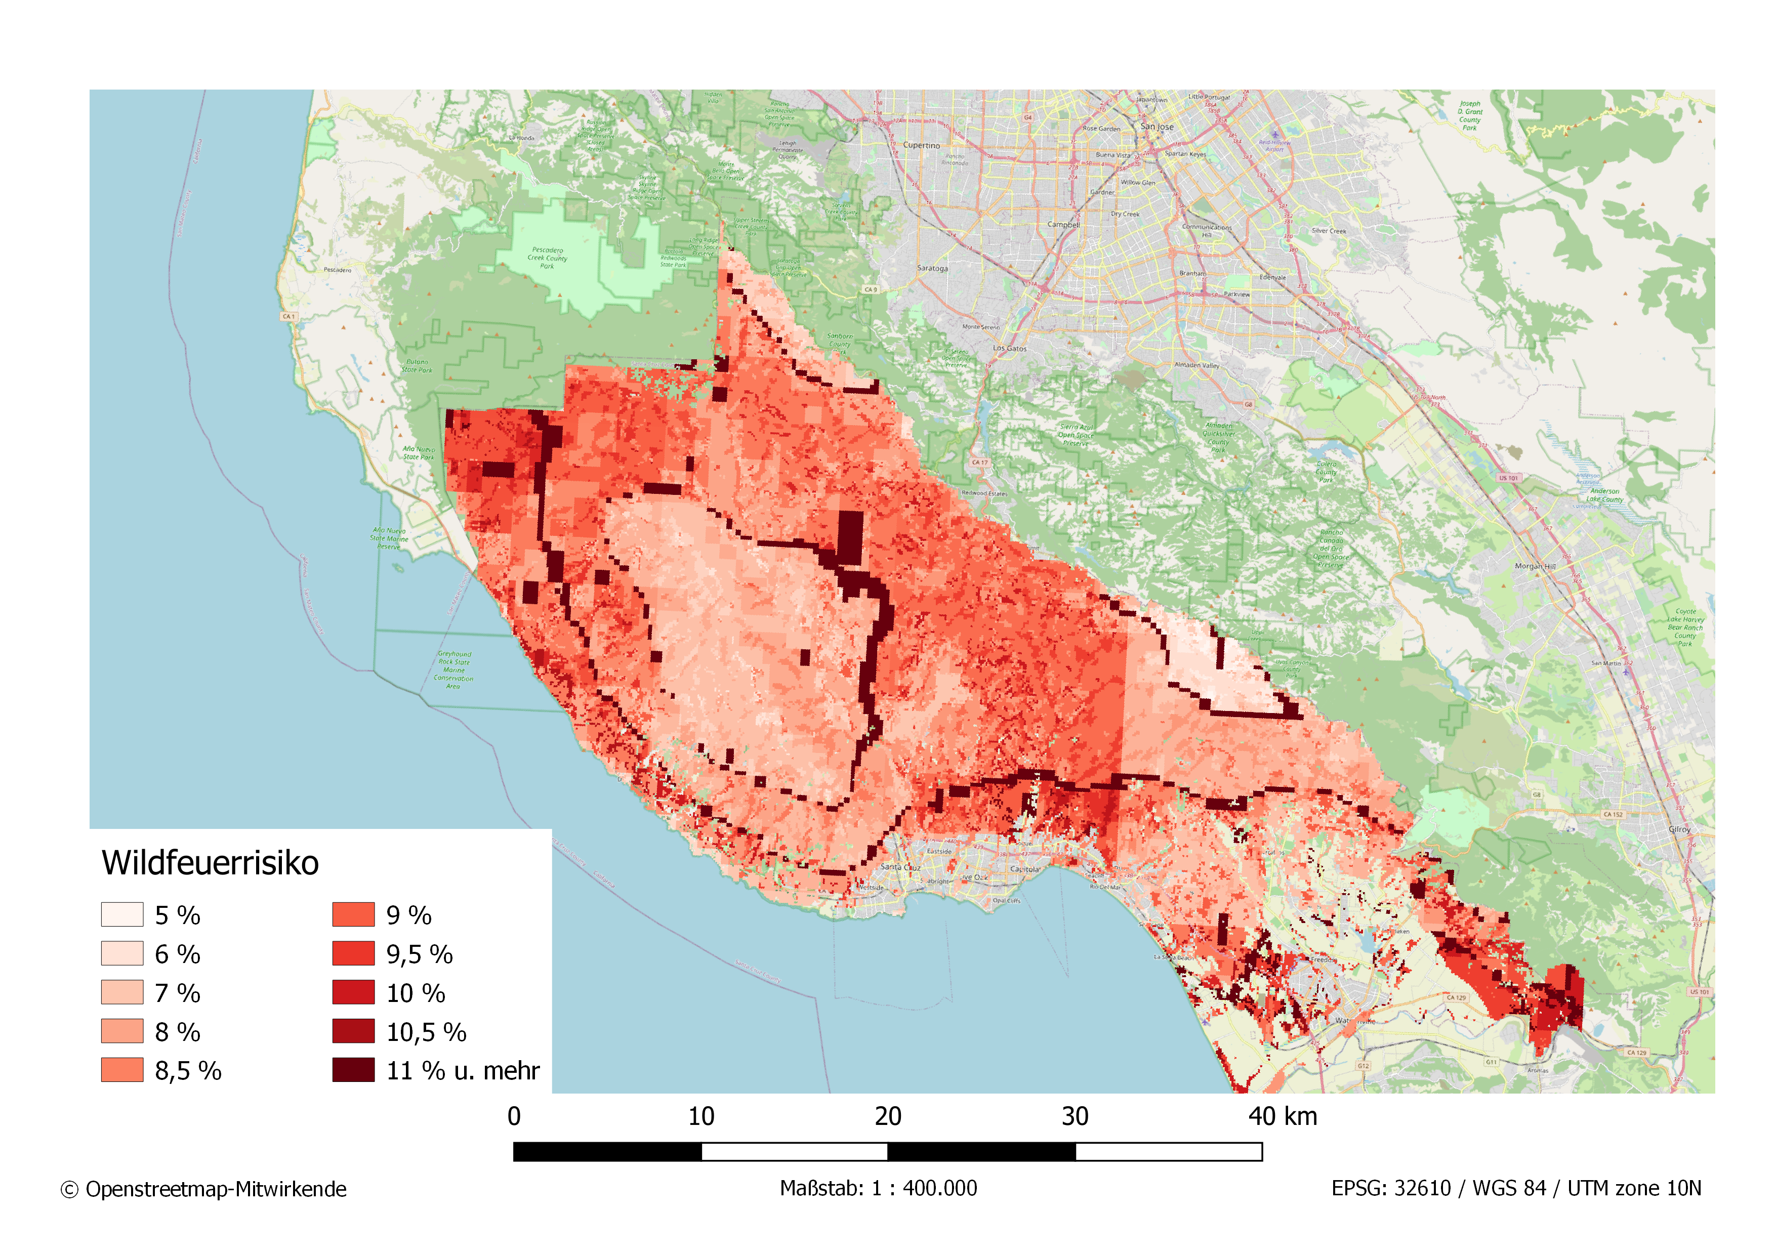
3. Ergebnisse - Wildfeuerrisikokarte
2. Variante: Genauere Symbolisierung

Slide 22
Wildfeuerrisikokarte von Santa Cruz County
Charakteristika:
Im ländlicheren Bereich: Genauere Differenzierung möglich
Auch hier: Streifen mit sehr hoher Wahrscheinlichkeit
Im Südosten: Teils erhebliche Unterschiede in der Symbolisierung

Slide 23
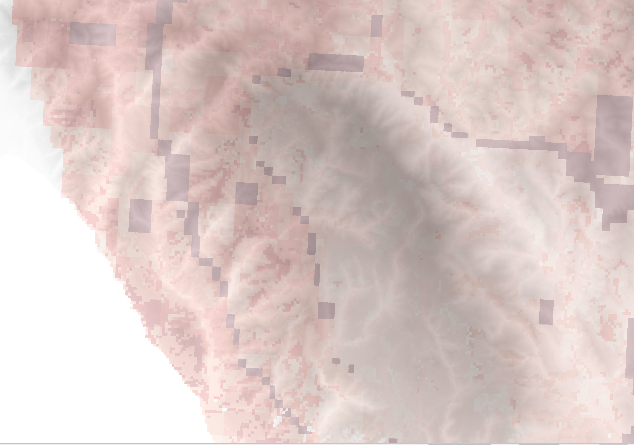
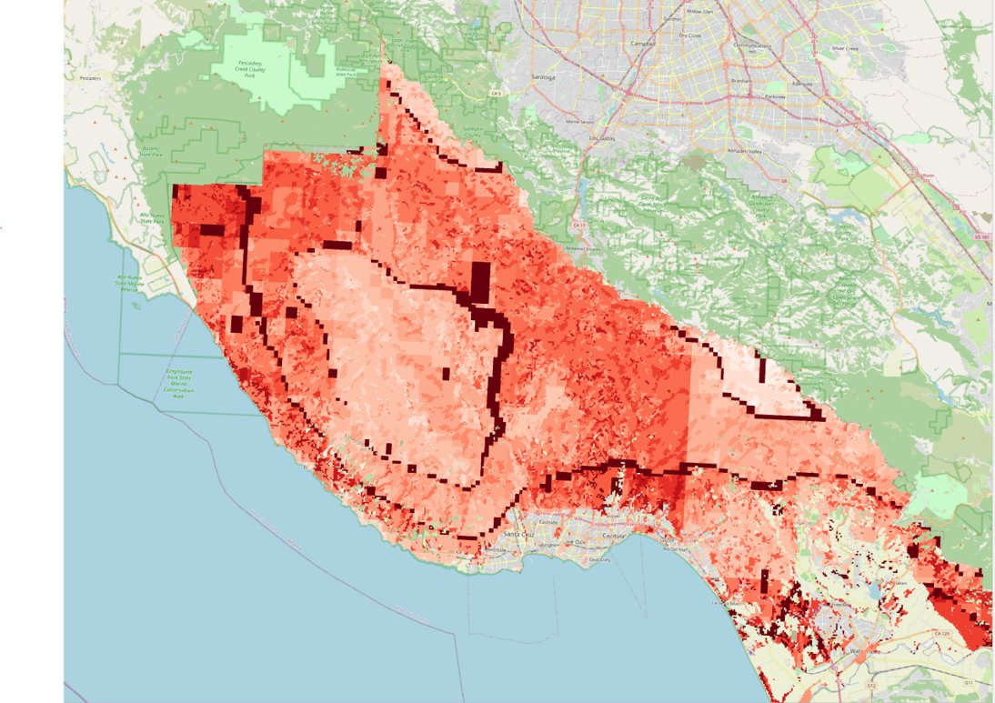
3. Ergebnisse - Erläuterung - DEM
DEM / die Höhe beeinflusst direkt den Wind, den Niederschlag und die Temperatur (und diese wiederum die Vegetation)
© OpenStreetMap-Mitwirkende

Slide 24
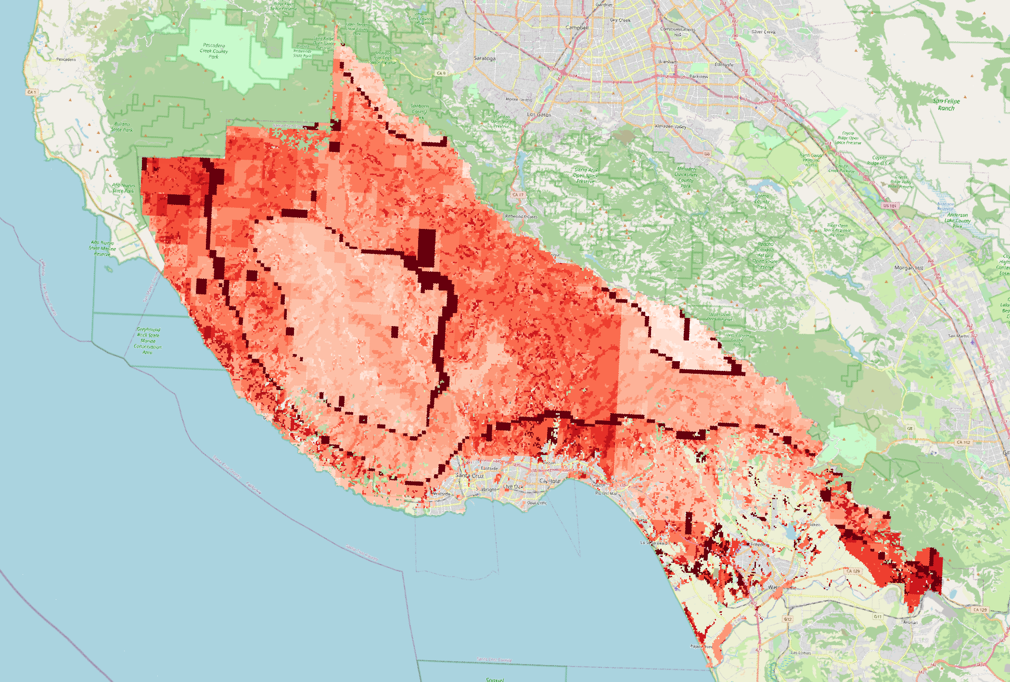


3. Ergebnisse – OSM Analyse
Warum Scotts Valley?
© OpenStreetMap-Mitwirkende

Slide 25
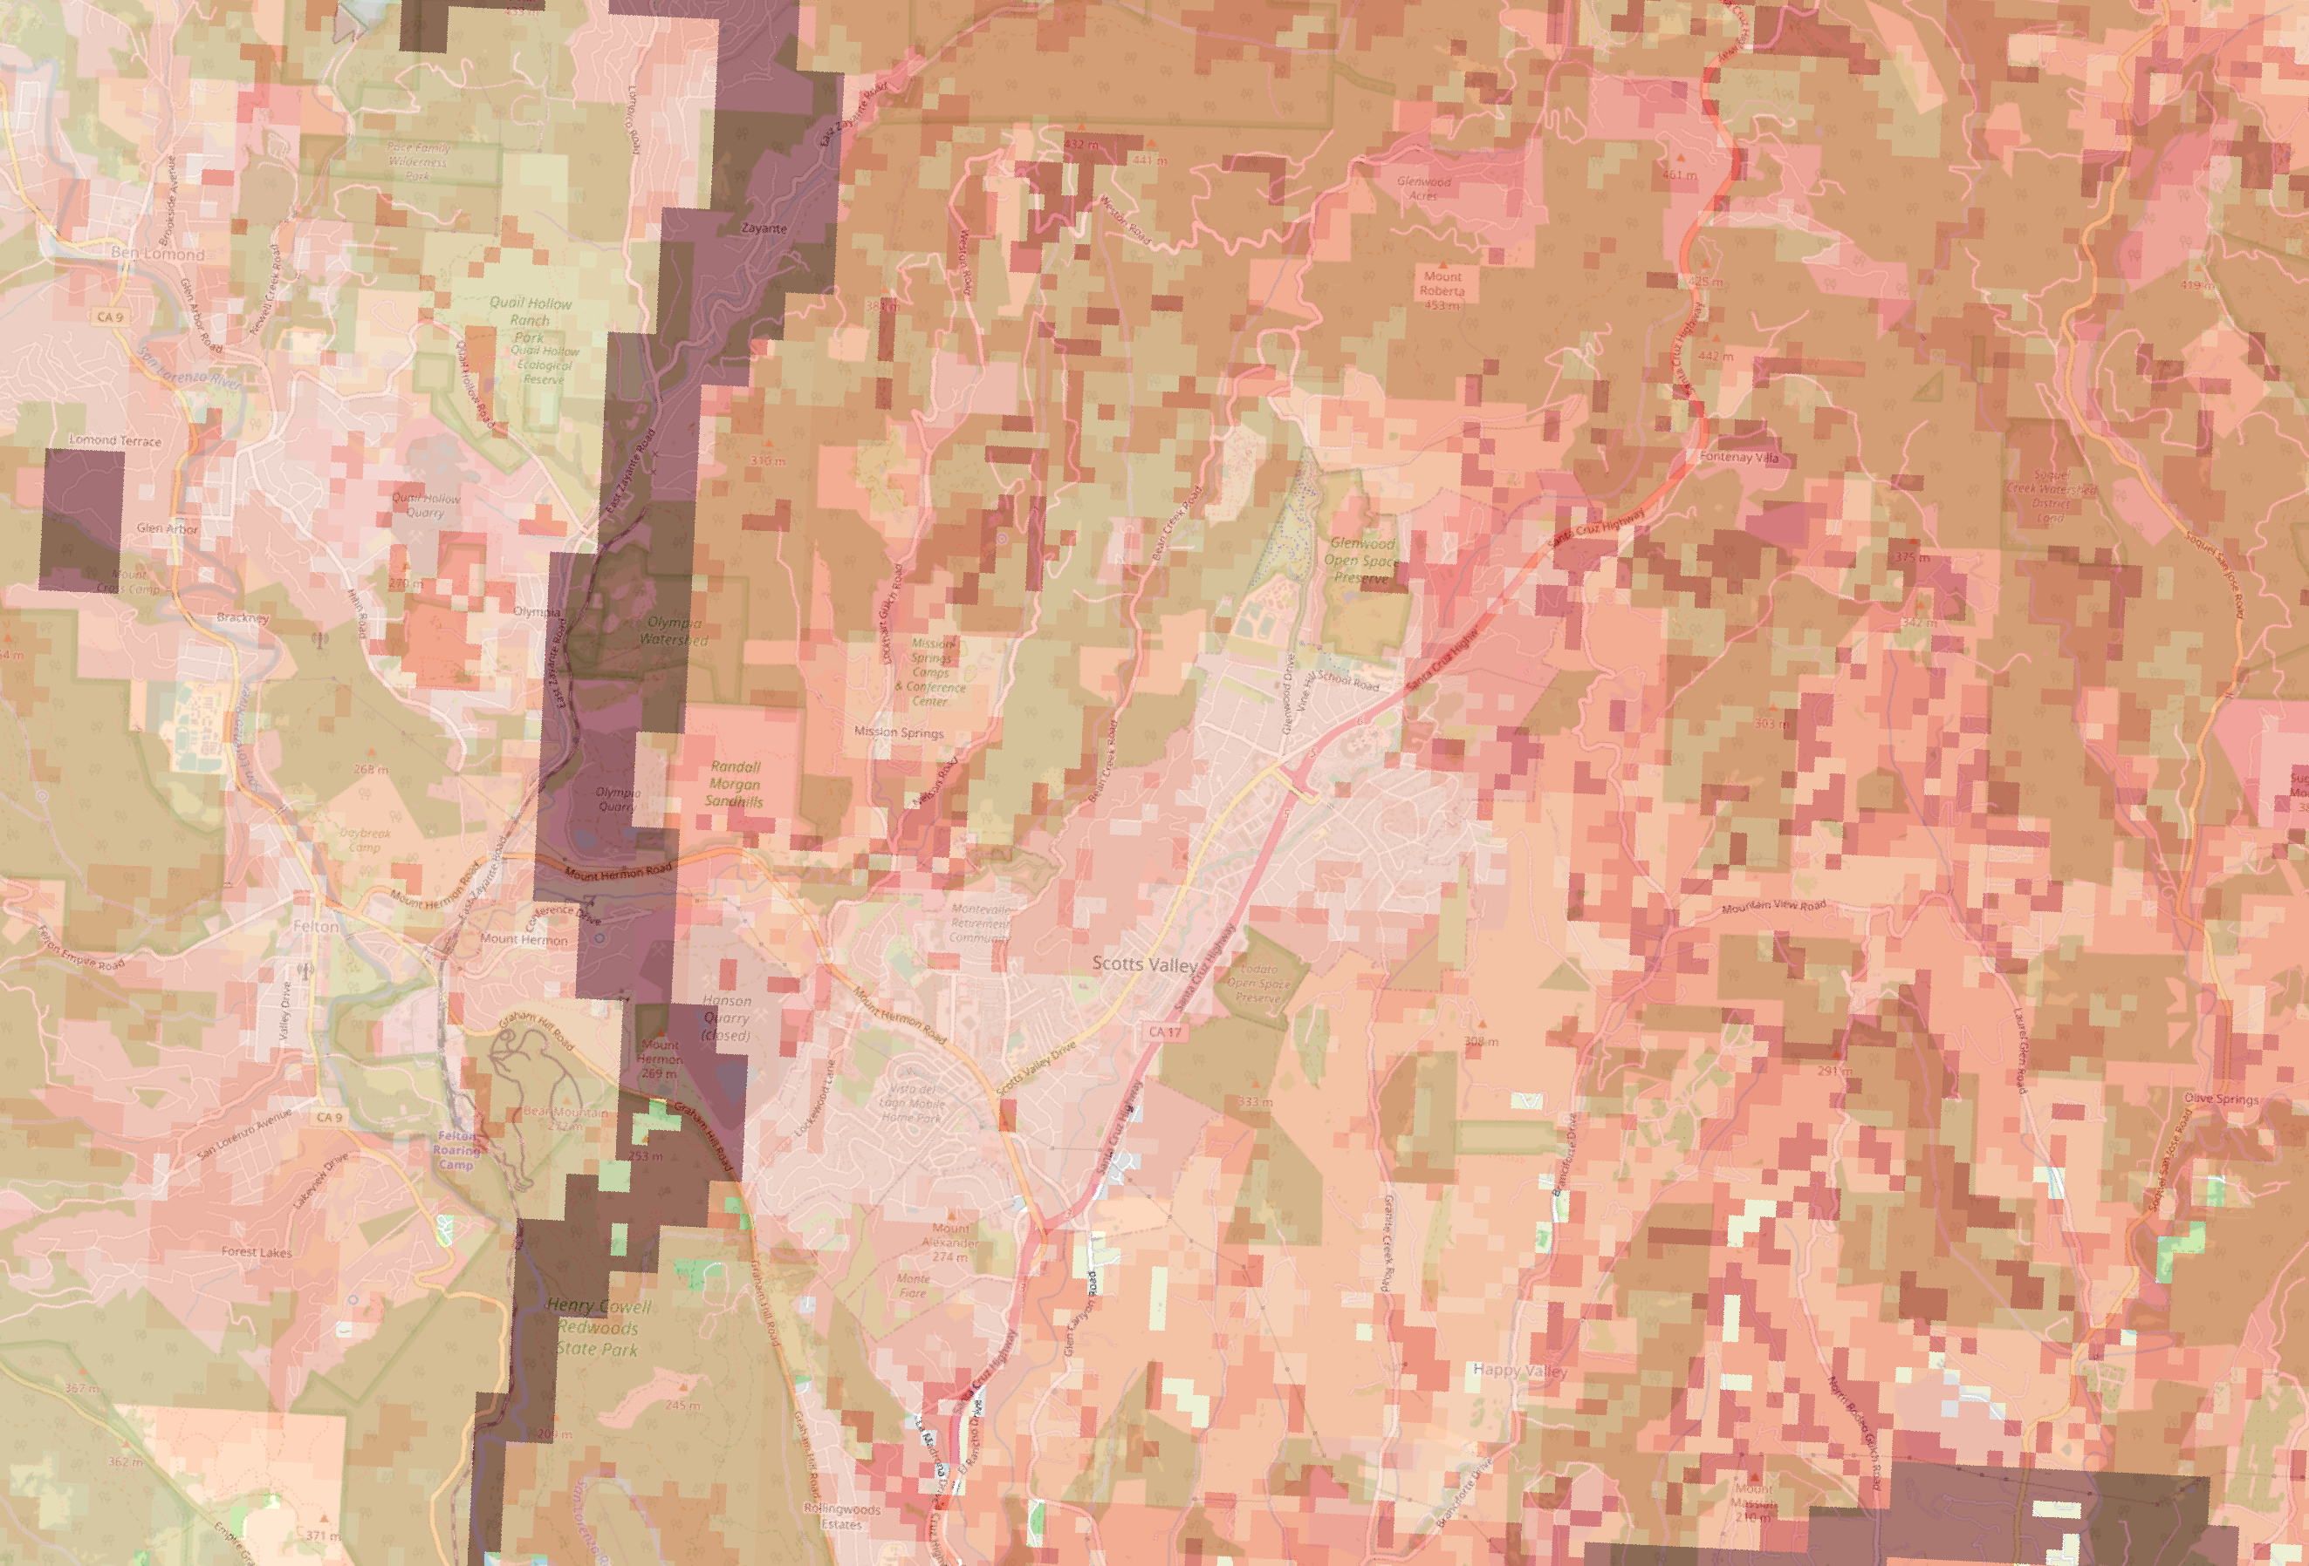
3. Ergebnisse – OSM Analyse
(Klein-)Städtische Umgebung
Waldreiche Umgebung
"Insel" mit niedrigem Wildfeuerrisiko
© OpenStreetMap-Mitwirkende

Slide 26
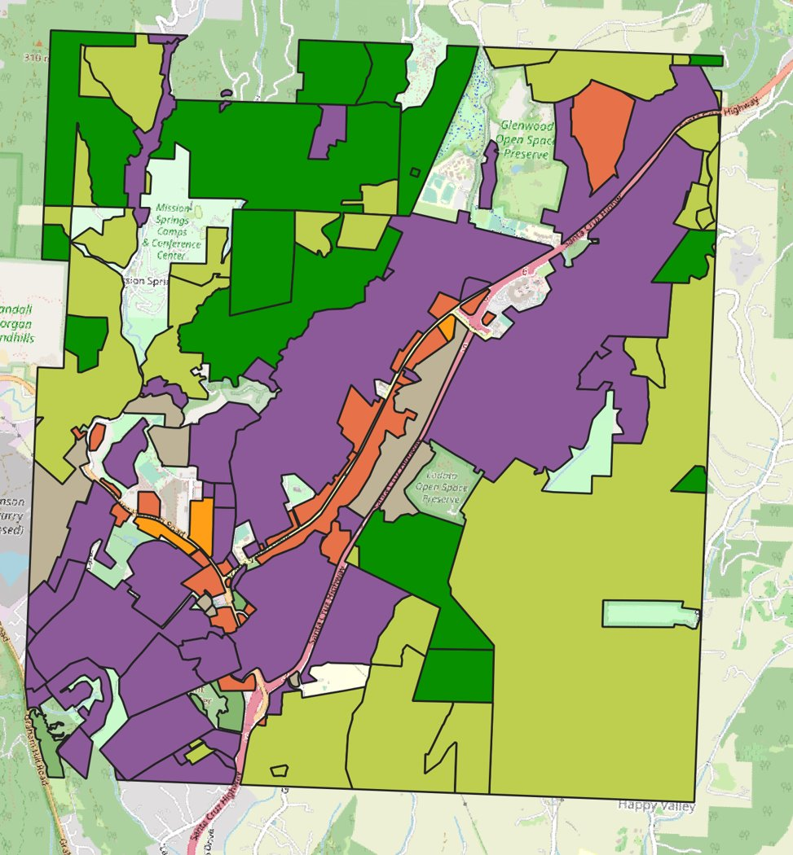
3. Ergebnisse – OSM Flächen
Dunkelgrün: Waldgebiet
Hellgrün: Landwirtschaft
Lila: Wohngebiet
Rot: Kommerzielle Gebäude
Orange: Einzelhandel
Grau: Industrie
Türkis: Wiese
© OpenStreetMap-Mitwirkende

Slide 27
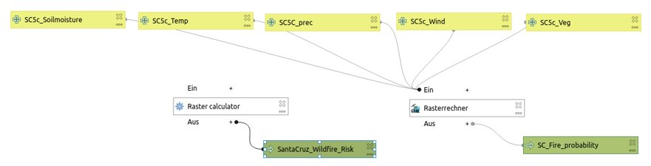
4. Diskussion - Vergleich
Rastercalculator (QGIS)
Rastercalculator (GDAL)
Rechnet manuell Layer unterschiedlichste Layer zusammen --> siehe Ergebnis
Implementierung in Workflow nicht gelungen
Layer müssen angeglichen werden:
(geographische) Größe, Höhe/Breite, Pixelsize
--> schwer zu erreichen oder nicht sinnvoll
Implementierung in Workflow nur bei angeglichenen Layern.

Slide 28
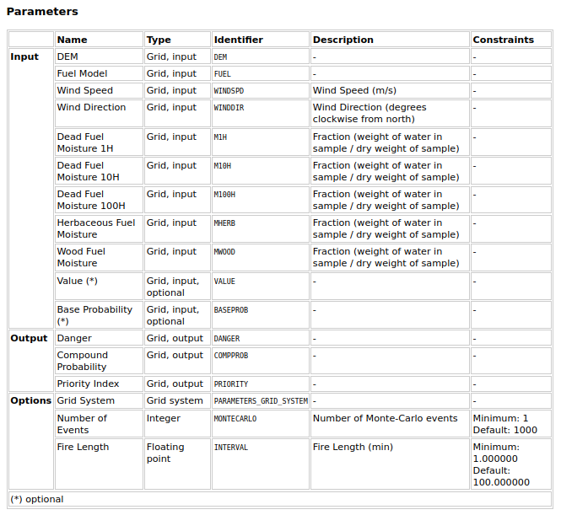
4. Diskussion - Vergleich
SAGA-GIS Fire Risk Analysis
Simuliert Wildfeuer und deren Verbreitung
Eher für einzelne, kleinräumige Feuer nützlich
Sehr spezielle Daten nötig
http://www.saga-gis.org/saga_tool_doc/7.9.0/sim_fire_spreading_0.html

Slide 29
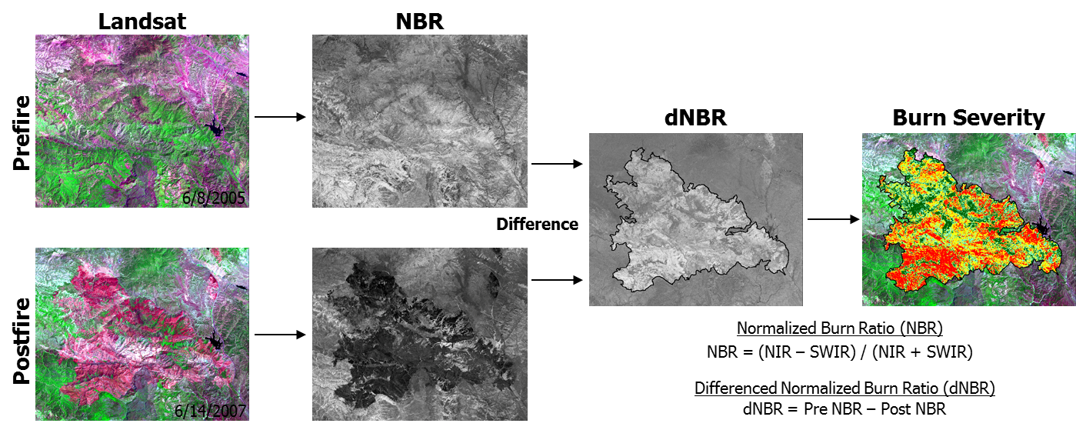
4. Diskussion - Vergleich
QGIS Fire Mapping Tool
Analyse des Schadenausmaßes durch Wildfeuer via Landsat-Daten
Retrospektiv (erst nach dem Feuer)
Nützlich für kleinere Wildfeuer und solche die nicht vom MTBS gemappt wurden
https://www.mtbs.gov/qgis-fire-mapping-tool

Slide 30
Ausblick auf den weiteren Arbeitsverlauf
Daten
Weiteres Vorgehen
OSM Daten zur Vulnerabilität
Gesundheitsversorgung
Nahversorgung
Bildung
Wohnhäuser
Feuerwehrstationen
Gewerbe- und Industriegebiete
OSM MAP vervollständigen / ggf. umgliedern
Startpunkt des Feuers festlegen in Abhängigkeit der Windrichtung
Über Puffer Ausmaß der Waldfeuers herausfinden
Buffer mit verschiedenen Feuern
Statistiken von betroffenen Flächen

Slide 31
Quellen
Abbildungen:
Folie 1: https://www.cnet.com/how-to/updates-on-wildfires-ravaging-california-oregon-and-west-and-how-to-help/
Folie 11: California wildfires | Map of counties with highest wildfire risk homes | The Sacramento Bee (sacbee.com)
Folie 13, 14: Eigene Abbildungen
Folie 16, 17, 18: Eigene Abbildungen
Folien 20,21: Eigene Abbildungen
Folien 23 – 27: Eigene Abbildungen
Folie 28: http://www.saga-gis.org/saga_tool_doc/7.9.0/sim_fire_spreading_0.html
Folie 29: https://www.mtbs.gov/qgis-fire-mapping-tool

